Slide 1
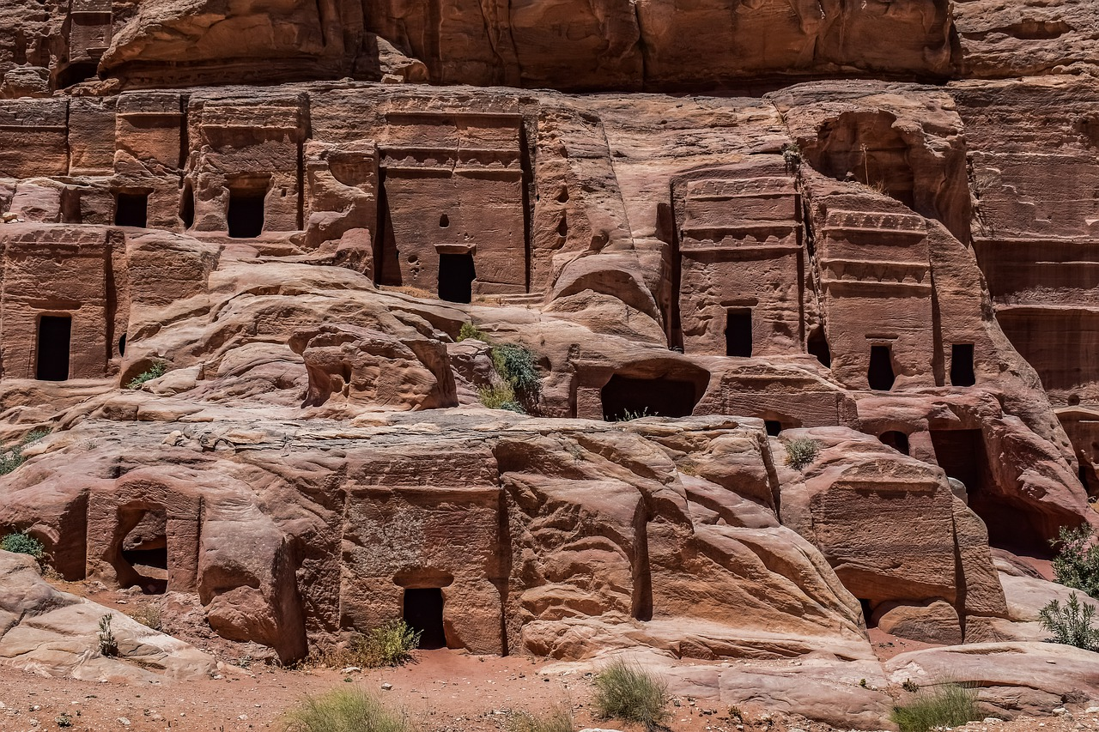
Petra Jordania
On kuuluisa arkeologinen paikka.
Alue lounais jordanian autiomaassa.

Slide 2
Se oli Nabaten kuningaskunnan pää kaupunki , joka syntyi noin 3000 ekr.
Siihen päässe pienen Al siq nimesen rotkon kautta ja se siältää haudat ja tempeppli jotka on kaiverrettu.

Slide 3
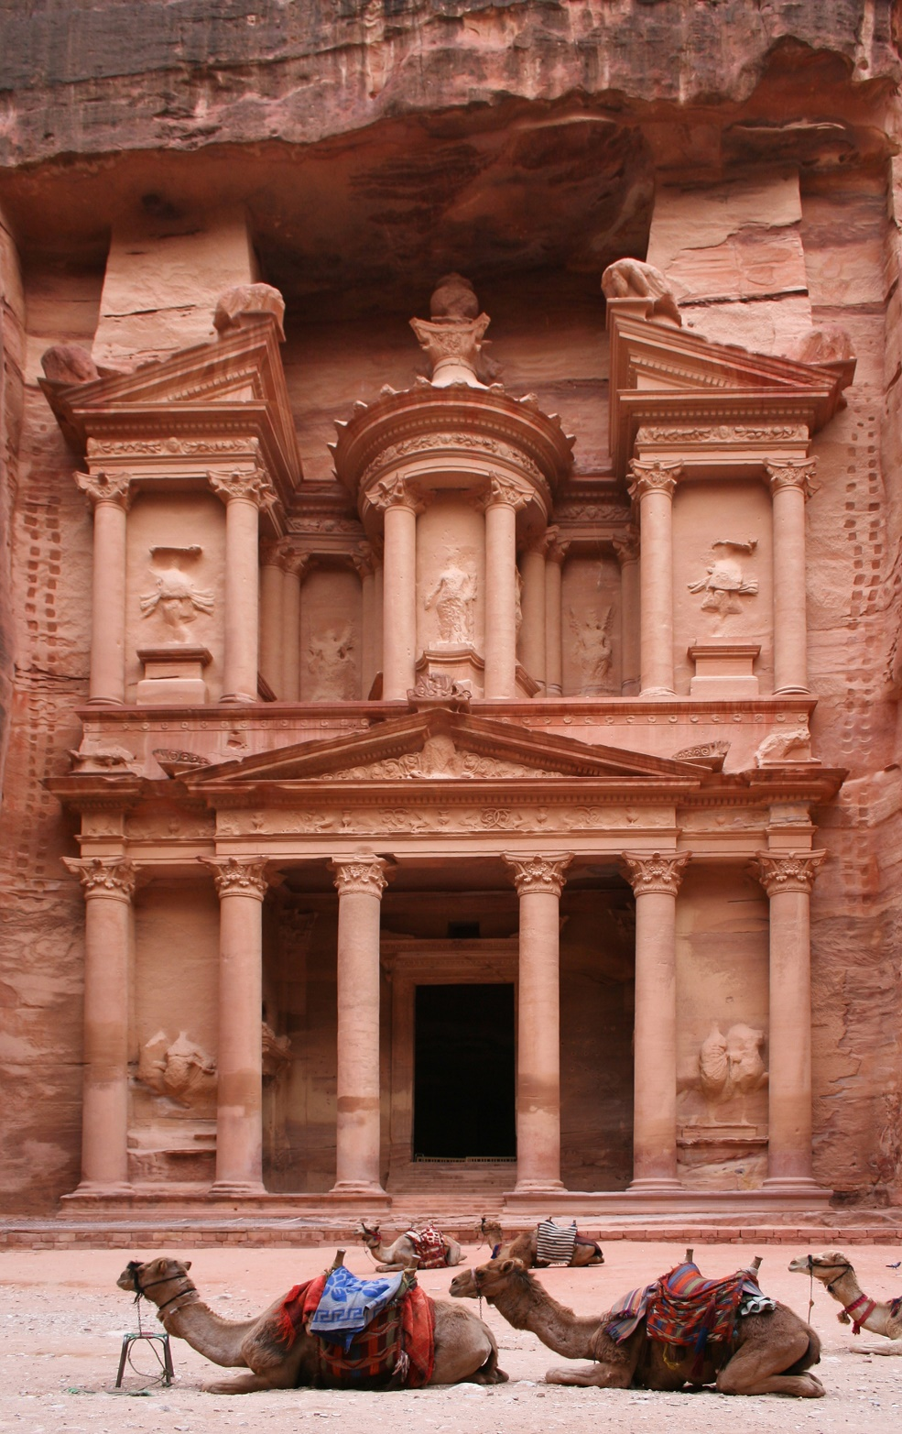
Vaalean punaisista hiekkakiven kallioista , jotka antoivat lempinimen ”vaaleanpunainen kaupunki”.

Slide 4
Ehkä tunnetuin rakenne on Al Khaznh, 45 metria korkea , joka on tempepeli koristeellisella kreikkalaistyysella julkisivulla ,joka tunnetaan myös nimella treasury.

Slide 5
Lähteet:
https://www.google.com/search?q=historia+de+petra+jordania&source=lnms&tbm=isch&sa=X&ved=2ahUKEwjX7Kmnr63nAhVC8aYKHY_BDgoQ_AUoAXoECAwQAw&biw=1045&bih=620#imgrc=jviexLk0Fti-0M:
https://www.google.fi/search?as_st=y&tbm=isch&hl=fi&as_q=Petra+Jordania&as_epq=&as_oq=&as_eq=&cr=&as_sitesearch=&safe=images&tbs=sur:f#imgdii=m1PZzMoW0khbwM:&imgrc=r5JWQok4ABtx8M:

